Slide 1
музей
«Край Алтайский»
musei_sigma@mail.ru

Slide 3
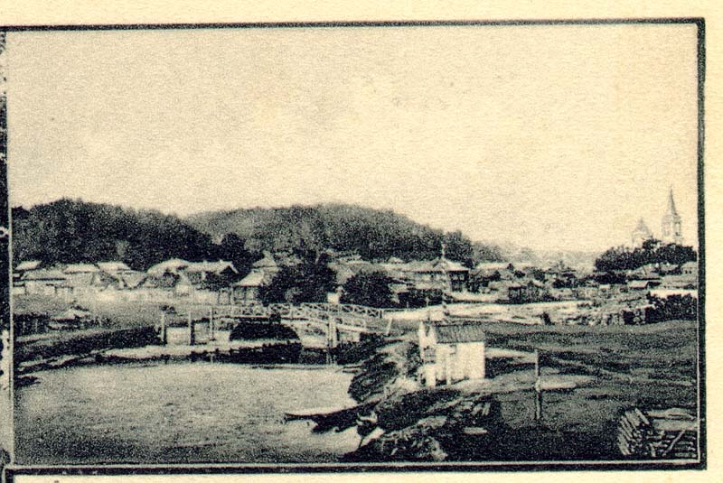
Свое название Барнаул получил по имени реки Барнаулки.
На географических картах конца 17 века река называется
"Бороноул" или "Бороноур".
Устье реки Барнаулки

Slide 4
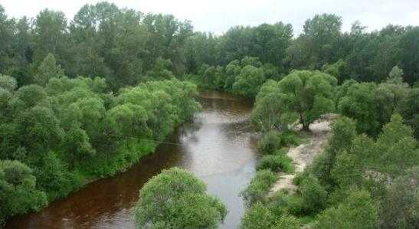
Профессор Дульзон из Томска выдвинул гипотезу, что этот топоним состоит из двух тюркских слов. "Боро" значит "волк", а "ул" — "река". Получается, что "Барнаул" — это "волчья река" или "волчье озеро". Действительно, в лесу, где протекала речка, когда-то водились волки.

Slide 5
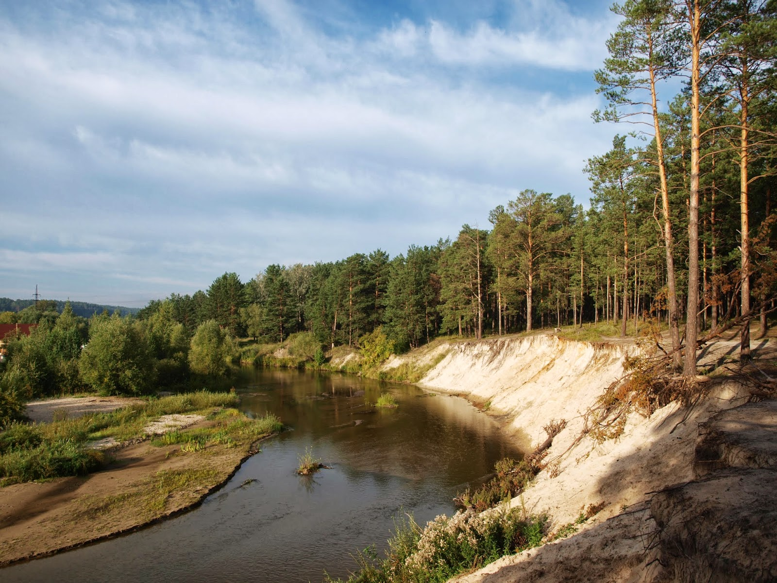
Барнаульский историк и археолог Уманский считал, что название реки — результат трансформации телеутского слова "поронгыул", где "поронгы" — "мутная вода", "ул" — "река". Следовательно, по мнению ученого, Барнаулка — "мутная река".
Барнаульский историк и археолог Уманский считал, что название реки — результат трансформации телеутского слова "поронгыул", где "по-ронгы" — "мутная вода", "ул" — "река".
Следовательно, по мнению ученого, Барнаулка — "мутная река".

Slide 6
Десять легенд,
о Барнауле

Slide 7
Предание о Демидове
Много бытует легенд и преданий среди горожан о Демидове.
Вот одна из них. Акинфий Демидов обладал деловой хваткой, смелостью, предприимчивостью, размахом, способностью организовать и возглавить большое дело.
Историки полагают, что в секретных подвалах люди Демидова чеканили серебряные рубли. Когда императрица узнала про его незаконную деятельность, она позвала Демидова на карточную партию. А выиграв, спросила у него: «Чьи деньги ты сегодня проиграл мне ?»
Заводчик ответил: «Так ведь все мы твои, матушка, и всё, что у нас есть, – всё твое».
Промышленник выкрутился, но с того момента был на чеку. Боясь ответственности за содеянное, он затопил свои подвалы.
Поэтому до сих пор земля Алтая хранит демидовское серебро. И, говорят, нетрудно его найти, изучив историю развития горнорудного дела на Алтае.

Slide 8
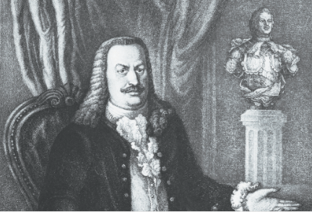

Slide 9
Ботинок Ползунова
Крупнейшим в плеяде русских изобретателей XVIII века был Иван Иванович Ползунов. Его судьба неразрывно связана с Барнаулом. Широко известно лишь одно его изобретение – первый в мире двухцилиндровый паровой двигатель. Ползунов занимался так же
различными изобретениями для облегчения заводского и рудничного труда. Про знаменитого «механикуса» в городе ходило много легенд.
Впрочем, чудодейственная сила Ползунова дошла и до наших дней. Есть на проспекте Ленина у Алтайского государственного технического университета памятник Ползунову. Это особый талисман на удачу для алтайских студентов. Если в день экзамена потереть правый ботинок памятника, то пятерка будет обеспечена. Правда, везет почем у - то тем, кто отличается трудолюбием и прилежанием. Не любит бездельников творец «огненной машины».

Slide 10
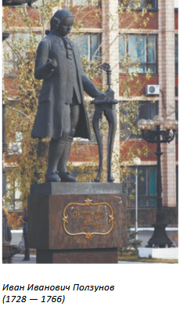
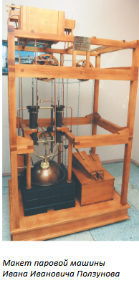

Slide 11
Тимоха - мастер
Барнаульский сереброплавильный завод овеян легендами и сказами.
На плавильной печи трудился Тимоха из соседней деревни, и скоро он стал мастером. В те далекие времена работа на заводе была тяжелой. И потянуло Тимоху в родные места, осталась там у него чернобровая невеста. И сбежал Тимоха. Стал жить на воле, собирать ягоды, грибы, добывать пушнину. И невеста рядом, и родня … Однако закручинился Тимоха и понял, что манит его завод, даже во сне видел, как по желобу тяжелым кипящим ручьем плывет серебристый металл. Таки вернулся он на завод. Не отпустила его от себя плавильная печь, приворожило навсегда серебро.
Еще яркий тому пример: судьба Фридриха Августа фон Геблера, который приехал сюда в качестве врача на горные заводы. Предполагалось, что Геблер останется на службе шесть лет. Однако прожил он в нашем городе до последних своих дней.
И до сих пор что - то завораживающее и неведомое излучает завод – не
отпускает барнаульцев из родного города! И кто хотя бы раз приедет в наш город, то обязательно вернется. Прикоснитесь к стенам сереброплавильного завода – вдруг он и вас «приворожит»!

Slide 12
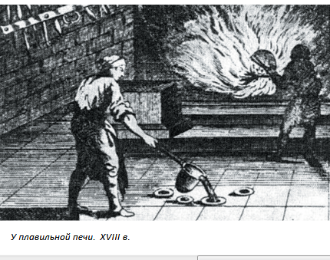

Slide 13
Пропавшая «серебрянка»
В пятнадцати километрах от сереброплавильного завода, в самом узком и удобном для переправы месте, в 1726 году возникло село Гоньба. Именно через эту переправу шли торговые пути, везли продовольствие и военное снаряжение, в далекую столицу России. Рассказывают историю, о том, что через село регулярно перегоняли «повозки-серебрянки» с драгоценным металлом. Промышлявший в окрестностях села разбойный народ иной раз совершал на них набеги, грабил казенный запас. Стража от них в основном успешно отбивалась. Однажды отбившую повозку спрятали. Затем долго искали, но поиски ни к чему не привели. Сокровище как в воду кануло. Старожилы говорят, что где-то возле Гоньбы оно до сих пор хранится. Возможно, кому-нибудь и посчастливится найти пропавшую «серебрянку»?

Slide 14
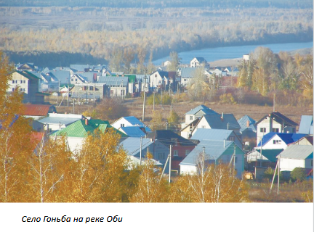

Slide 15
Голубая дама
Барнаул XIX века славился не только богатством чиновников и горных офицеров, но и гостеприимством. Обстановка в знатных домах – по-европейски утонченная, на столе – самые изящные кушанья, разговоры ведутся о книгах и музыке.В одном старинном красивом особняке произошла история, имеющая продолжение и в наши дни. Дом начальника Колывано - Воскресенского горного округа (проспект Ленина, 18) славился своими балами. На балу, посвященном награждению главного командира горного округа орденом Святой Анны, – прелестная девушка, молодая жена старого генерала не сдержалась и открыла свои чувства молодому петербургскому чиновнику. Когда кончился бал, генерал в гневе привел красавицу в голубом бальном платье в подвальную комнату и приказал замуровать в стену. В память об этой драме возникла традиция. Ранним утром, с первыми лучами солнца, приносить на крыльцо особняка цветы как символ поклонения Женственности, Красоте и Любви. Принеся розу в дар голубой даме, непременно получите ее покровительство... и вечную Любовь.

Slide 16
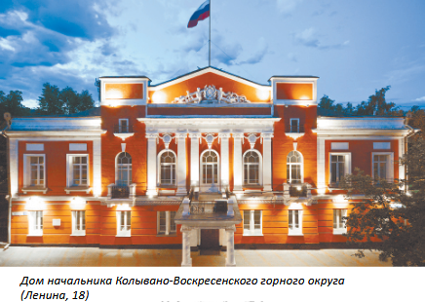

Slide 17
Подземный коридор
Среди сибирских городов Барнаул интересен своим архитектурным обликом. Любой человек, побывавший хоть раз в краевой столице, никогда не забудет старинных зданий на ее центральном проспекте – Ленина, который ранее назывался Московским. Среди них – здание бывшего Барнаульского духовного училища (проспект Ленина, 17) и дом начальника Колывано-Воскресенского горного округа (проспект Ленина, 18). Эти здания имеют удивительную особенность. В начале прошлого века можно было перейти из одного здания в другое, не выходя на улицу. Рассказывают, что эти здания связывает подземный коридор. А сегодня по нему ходит голубая дама, известная всем барнаульцам как призрак молодой жены генерала, замуровавшего ее в стену в порыве ревности.

Slide 18
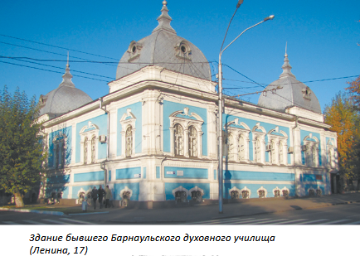

Slide 19
Уголок Европы в Сибири
Среди горожан бытует несколько выражений, связанных с любимым городом. «Барнаул – столица мира», «Барнаул – уголок Петербурга», «Барнаул – цивилизованный город Сибири». Последнему выражению мы обязаны Карлу Фридриху Ледебуру – известному ботанику XIX века, профессору Дерптского университета. Будучи в нашем городе в 1826 году, он писал: «Барнаульцы очень гостеприимны. Улицы Барнаула оживлены.
В элегантных повозках катаются господа и дамы. В обществе приличный тон. Среди горных офицеров встречаются люди образованные, воспитанные в Санкт-Петербурге в Горном кадетском корпусе. Многие знают музыку, принимают участие в беседах. Господа и дамы танцуют, иногда организуют концерты, ставят пьесы. Господин Фролов организовал оркестр и прекрасный хор. Дамы являлись одетыми в дорогие нарядные платья, сшитые по последней столичной моде. Вся обстановка как в утонченных европейских кругах». Барнаул и сегодня хранит в себе прошлое. Он для тех, кто помнит и возрождает наследие наших предков.

Slide 20
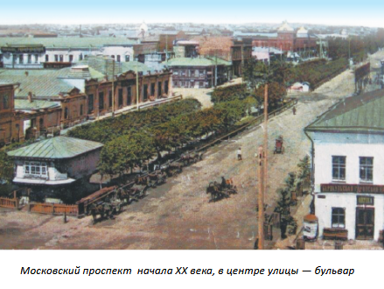

Slide 21
Город, дарующий богатство
Давайте окунемся в Барнаул XIX века... Вот как его описывал Карл Фридрих Ледебур: «Город застроен планово, имеет приятный изящный вид, улицы широкие и прямые, переулки пересекают их под прямым углом. Мостовых в городе нет, но нынешний начальник начал производить мощение шоссе шлаком...».
В то далекое время технологический процесс получения серебра был несовершенен, а, как следствие, в шлаке, которым был замощен исторический центр города, оставались частички драгоценного металла. Барнаульцы с того времени ходят по улицам, усыпанным серебром. Как известно, серебро обладает чудодейственными для здоровья человека свойствами, благотворно влияет на сохранение молодости и бодрости духа. Гости и жители города Барнаула, прогуливаясь по историческим улочкам, впитывают энергию чудодейственного металла. Очень благоприятно побывать на Демидовской площади, где установлен обелиск в честь 100-летия горного дела на Алтае. Существует примета: если обойти Демидовский столп три раза и каждый раз оставлять у его основания по монете, вы можете стать богатым человеком. Только имейте в виду, что богатство каждый понимает по-своему.

Slide 22
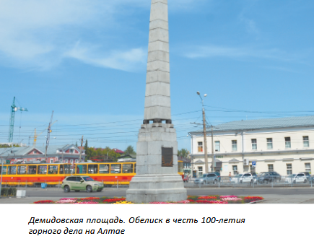

Slide 23
Невестам посвящается
На Оби, у села Бобровка, есть остров. По рассказам старожилов, по дороге на свадьбу остановилась на острове девушка. Перед свадьбой она решила искупаться, ведь вода, как и священный огонь, очищает, силы дает, красоту. Но утонула наша красавица, только платье подвенечное да венок на берегу остались. Жених не вынес горя и отправился вслед за любимой. Впрочем, печальная история обернулась неожиданным поверьем, что юная невеста, не успевшая испытать супружеского счастья, помогает соединять сердца влюбленных. Так стали бросать венки в Обь с просьбой о счастье. И стало это действо символом семейного благополучия. Молодожены в день бракосочетания венки со своими именами бросают с моста в воду.
И невеста из легенды охраняет супружеское счастье.

Slide 24
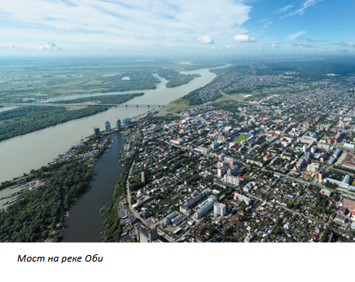

Slide 25
Замочек на счастье
Одно из самых романтических мест – новый мост на реке Обь. Горожане, смело утверждают, что мост на речном вокзале как нельзя лучше подходит для свиданий и признаний в любви. Действительно, сюда, после житейских дел и важных проблем приходят десятки влюбленных пар полюбоваться на течение воды, почувствовать порывы ветра и просто посмотреть друг другу в глаза. Здесь назначают свидания и дарят поцелуи, а те, кто решил сочетаться браком, приезжают сюда в день свадьбы, пьют шампанское, бросают венки в воду на счастье. Также «сковывают» свой брак замочком, который хранят у себя дома на самом почетном месте. А ключ от замочка, естественно, бросают в реку – верную хранительницу «ключей от счастья».

Slide 27
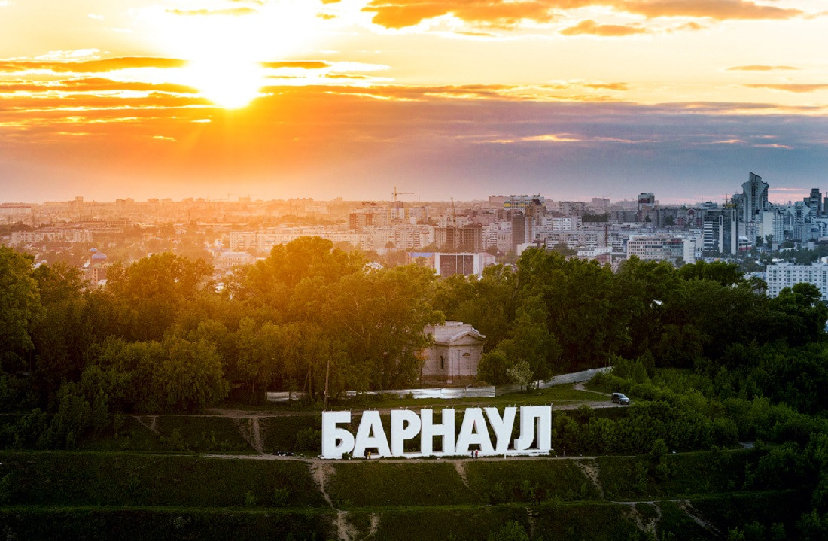
На начало 2020 г. численность населения Барнаула составила 632 391 человек

